Slide 1
MRB操作マニュアル
ホワイトリスト申請／処理

Slide 2
目次
1. ホワイトリスト申請
2. ホワイトリスト申請処理

Slide 3
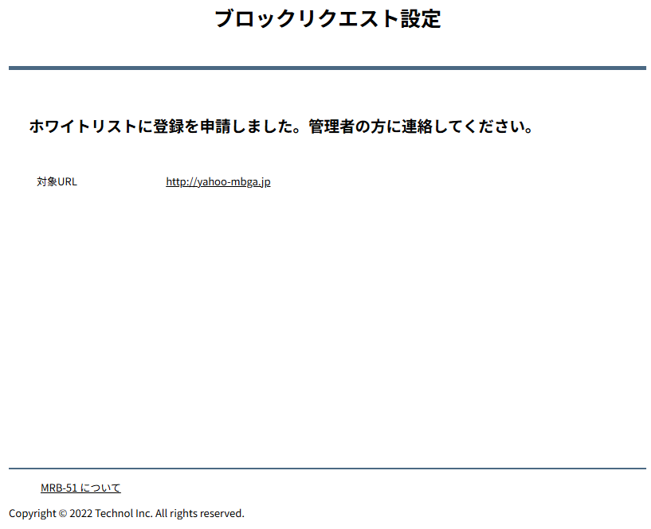
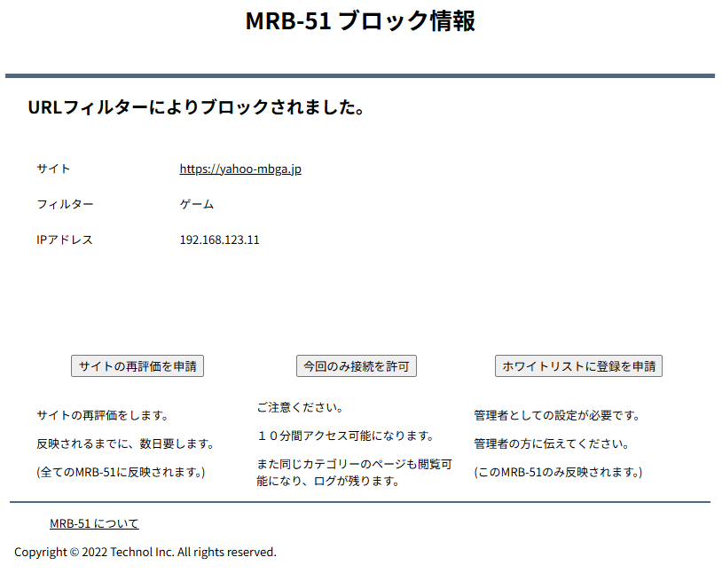
1. ホワイトリスト申請
Web サイトがブロックされた際に、管理者の方に解除申請（ホワイトリスト申請）を行う手順について説明します
① Webサイトがブロックされた場合、このような画面が表示 されますので、右下の「ホワイトリストに登録を申請」を クリックします
② このような画面が表示されましたら、申請は完了です 管理者の方にご連絡ください

Slide 4
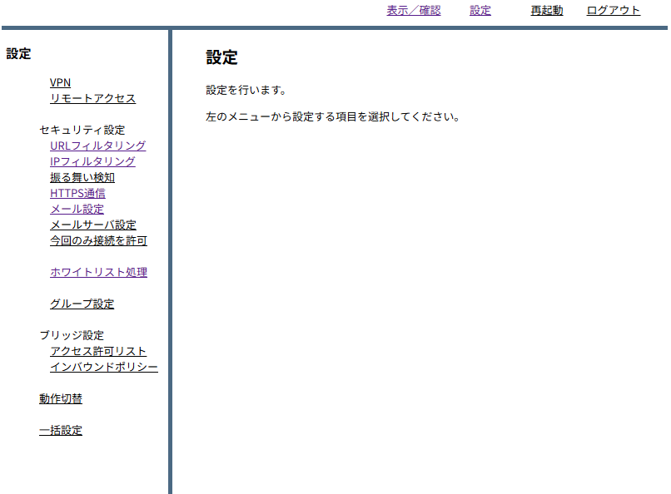
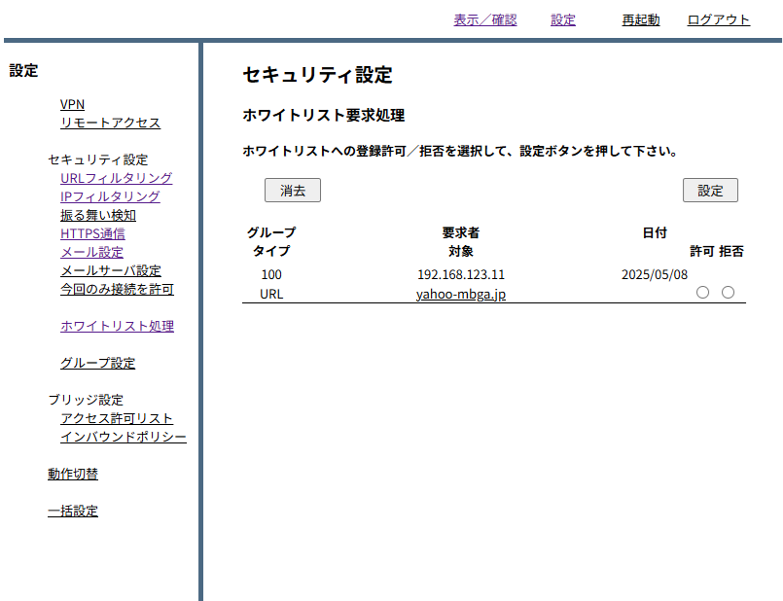
2. ホワイトリスト申請処理
ホワイトリスト申請に対しての処理の手順について記載します
① 管理画面にログイン後、右上部の「設定」をクリックし、 左部の「ホワイトリスト処理」をクリックします
② 申請があったWebサイトに対して、ラジオボタンにより “許可”、“拒否”を選択し、「設定」をクリックします

Slide 5
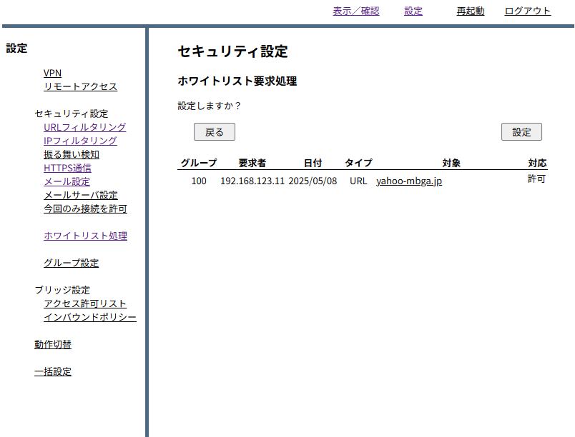
③ 対応を確認し、正しければ「設定」をクリックして処理は 完了です

